Slide 1
Μάθημα #2, Πέμπτης, 9-10-25
Φυσικά, το μάθημα είναι συνέχεια του προηγούμενου και έχει ενσωματωμένες ηχογραφημένες επεξηγήσεις καθώς και ένα video που θα το βρείτε στα Multimedia.
…ΑΣ ΘΥΜΗΘΟΥΜΕ ΤΑ ΠΡΟΗΓΟΥΜΕΝΑ…

Slide 2

ΤΙ ΣΗΜΑΙΝΕΙ ΔΙΔΑΣΚΩ ΜΕ ΒΑΣΗ ΜΙΑ ΕΝΟΠΟΙΗΤΙΚΗ ΘΕΩΡΙΑ;
Η Αμερικανική Ακαδημία Επιστημών (National Academy of Sciences, (NAS) (1998)), αλλά και η Πανελλήνια Ένωση των Βιολόγων-Βιοεπιστημόνων προτείνουν πως:
«..οι δάσκαλοι της Βιολογίας, θα πρέπει να χρησιμοποιούν την εξέλιξη ως το οργανωτικό θέμα στη διδασκαλία της Βιολογίας, παρά ως ένα επι μέρους κεφάλαιο διδασκαλίας των ενοτήτων της Βιολογίας…». Προτείνεται δηλ. η διδασκαλία της εξέλιξης ως ένα πλαίσιο αναφοράς και ενοποίησης με βάση τα επιστημονικά παραδείγματα. Εκείνες δηλ. τις Επιστημονικές Θεωρίες που ενοποιούν μια ολόκληρη περιοχή ή πεδίο επιστημονικής μελέτης (Thomas Kuhn).

Slide 3
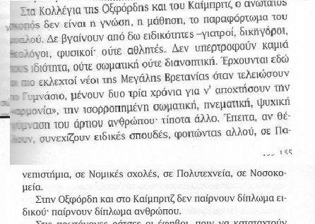
Η ομορφιά της Βιολογίας ή Γιατί (πολλοί) θεωρούν -(με) την Βιολογία (ΚΑΙ) Ανθρωπιστική Επιστήμη;
ΒΙΚΙΠΑΙΔΕΙΑ: Με τον όρο ανθρωπιστικές εννοούνται εκείνες οι επιστήμες που ασχολούνται με τον άνθρωπο και τη γενική συμπεριφορά του και ορίζονται ως αναλυτικές και κριτικές ως προς την προσέγγισή τους, αντιδιαστελόμενες προς τις φυσικές επιστήμες που στηρίζονται στην εμπειρική μέθοδο. Επίσης είναι οι επιστήμες που ασχολούνται με τον άνθρωπο ως πνευματικό και κοινωνικό ον.
Καζαντζάκης από το Βιβλίο «Ταξιδεύοντας- Αγγλία». για την έννοια των Ανθρωπιστικών Επιστημών:

Slide 4
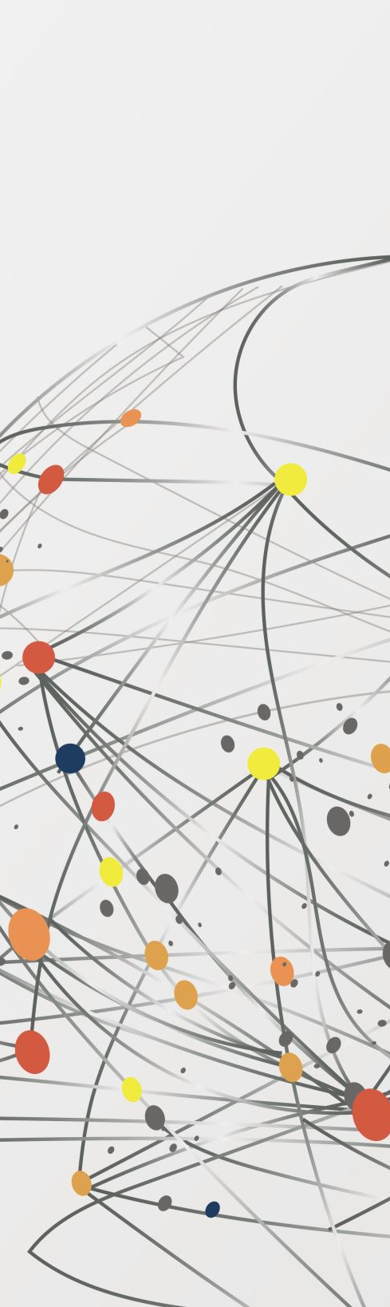
Για τη «Θεωρία της Εξέλιξης μέσω Φυσικής Επιλογής»… είναι έτσι απλά «μια θεωρία»;
Θεωρία είναι...Μια δοκιμασμένη επιστημονικά υπόθεση για ένα φυσικό φαινόμενο, λειτουργία, διαδικασία, δομή, που αφού υποστεί δοκιμή (ες), (πειραματικού και άλλου τύπου), γίνεται καθολικά αποδεκτή από την επιστημονική κοινότητα.
Αντιλαμβάνεστε, λοιπόν, πόσο βαριά είναι η λέξη Θεωρία στην Επιστήμη;
Επομένως, πώς θα απαντήσετε σε μία πιθανή ερώτηση εξετάσεων του τύπου:
Η άποψη πως υπάρχει ζωή σε άλλους πλανήτες ενδεχομένως να συνιστά μια Επιστημονική θεωρία (ΕΘ) διότι: (Α) Είναι πιθανή αλήθεια που ανταποκρίνεται στον νόμο των πιθανοτήτων. (Β) Την αποδέχονται ως σημαντική πιθανότητα κάποιοι σημαντικοί επιστήμονες, όπως ο F. Crick (πατέρας του Γενετικού κώδικα). (Γ) Μας οδηγεί εκεί η απλή λογική του μέσου ανθρώπου. (Δ) Όλα αυτά, (Ε) Δεν συνιστά (ΕΘ).

Slide 5
Τί είπε τελικά ο Δαρβίνος;
Θα καταλάβουμε καλύτερα τί είπε ο Δαρβίνος, αν καταλάβουμε το ΤΙ ΔΕΝ ΕΙΠΕ: Αυτό θα γίνει μέσα από μία Ερώτηση Πολλαπλής Επιλογής (ΕΠΕ).
Υποδείξτε τη σωστή επιλογή. Ο Δαρβίνος: (Α) Ήταν ο εμπνευστής της Θεωρίας της Εξέλιξης. (Β) Εισηγήθηκε την άποψη πως τα πιο ισχυρά άτομα σε ένα πληθυσμό είναι αυτά που υπερισχύουν και επιβιώνουν. (Γ) Ισχυρίσθηκε πως τα μεμονωμένα άτομα σε ένα πληθυσμό εξελίσσονται με το πέρασμα των ετών. (Δ) Εισηγήθηκε ένα μηχανισμό εξέλιξης των ειδών όπου τίποτε δεν γίνεται στην τύχη. (Ε) Κανένα από αυτά.
Notes:
Θα προσπαθήσω να εξηγήσω γιατί ισχύει η (Ε) επιλογή, εξηγώντας μία-μία τις 4 λανθασμένες επιλογές. A.

Slide 6
ΚΑΙ ΕΠΙΤΕΛΟΥΣ… ΤΙ ΕΙΠΕ Ο ΔΑΡΒΙΝΟΣ…
O Δαρβίνος συνδύασε δύο αδιαμφισβήτητα γεγονότα, βασισμένα στις παρατηρήσεις του, και συνέθεσε ένα οξυδερκές συμπέρασμα:
1ο: Τα άτομα ενός πληθυσμού παρουσιάζουν πολλές διαφορές και μερικές απ' αυτές είναι κληρονομικές. Υπάρχει, δηλ. ΠΟΙΚΙΛΟΜΟΡΦΙΑ στους πληθυσμούς.
2ο: Οι πληθυσμοί έχουν την έμφυτη ικανότητα να αποκτούν πολύ περισσότερους απογόνους απ' ό,τι η τροφή, ο χώρος και άλλοι περιβαλλοντικοί παράγοντες επιτρέπουν.
Επομένως, στους πληθυσμούς υπάρχει αγώνας για επιβίωση.
Επιβιώνουν, επομένως τα καλύτερα προσαρμοσμένα άτομα, τα οποία μεταβιβάζουν τα χαρακτηριστικά τους στους απογόνους τους.[SOS: ΕΝΝΟΙΑ ΠΡΟΣΑΡΜΟΣΤΙΚΟΤΗΤΑΣ].
Τα διαφορετικά αυτά άτομα συνιστούν ένα ΥΠΟ πληθυσμό, ο οποίος αν υποστεί κάποιο είδος απομόνωσης (γεωγραφική ή γενετική) μπορεί να οδηγηθεί σταδιακά στη δημιουργία νέου είδους.
ΑΥΤΗ ΜΕ ΛΙΓΑ ΛΟΓΙΑ ΕΙΝΑΙ Η ΘΕΩΡΙΑ ΤΟΥ ΔΑΡΒΙΝΟΥ, ΠΟΥ Η ΑΚΡΙΒΗΣ ΤΗΣ ΟΝΟΜΑΣΙΑ ΕΙΝΑΙ «ΘΕΩΡΙΑ ΤΗΣ ΕΞΕΛΙΞΗΣ ΜΕΣΩ ΦΥΣΙΚΗΣ ΕΠΙΛΟΓΗΣ».

Slide 7
Πριν από τον Δαρβίνο πίστευαν:
Πως τα είδη εμφανίσθηκαν ταυτόχρονα στον πλανήτη (σε πρώτη φάση όλα τα φυτικά είδη και μετά τα ζωϊκά).
Πως ο άνθρωπος δημιουργήθηκε με ξεχωριστό τρόπο από τα υπόλοιπα ζωντανά είδη.
Πως όλα αυτά έγιναν πριν από περίπου, 7.000 χρόνια.
Για πολλά χρόνια, δηλ. ήταν αποδεκτή η άποψη του Αρχιεπισκόπου της Ιρλανδίας Τζέιμς Άσσχερ (James Ussher, 1600), πως η Γη δημιουργήθηκε στις 22 Οκτωβρίου του έτους 4004 π.Χ.. [Φυσικά, οι απόψεις αυτές στηριζόντουσαν στις απόψεις του Αριστοτέλη].

Slide 8
Πριν και μετά το Δαρβίνο...
Ιδέες Αριστοτέλη:
Η Γη= το κέντρο του κόσμου, Η Σελήνη χωρίζει το Σύμπαν σε Ουράνια και Υποσελήνια περιοχή, Ο ήλιος περιστρέφεται γύρω από τη Γη, κλπ
Δαρβίνος- Νεοδαρβινιστές:
Τα είδη εμφανίσθηκαν σταδιακά και έχουν κοινή καταγωγή... Εμφάνιση σε πρώτη φάση των μονοκύτταρων οργανισμών, σε δεύτερη φάση των φυτών..... και ενώ τα φυτά συνεχίζουν να εξελίσσονται, εμφανίζονται τα πρώτα ζωϊκά κύτταρα (Πρωτόζωα) και μετά σιγά-σιγά τα υπόλοιπα ζωϊκά είδη.
Ο άνθρωπος δεν δημιουργήθηκε με ξεχωριστό τρόπο, αλλά είναι ένα κομμάτι του ζωϊκού βασιλείου.
Όλα αυτά έγιναν σε ένα βάθος χρόνου εκατομμυρίων και δισεκατομμυρίων χρόνων.
Και όλα αυτά έγιναν με μια διαδικασία που ονομάσθηκε «Εξέλιξη μέσω Φυσικής Επιλογής».
ΣΕ ΌΤΙ ΑΦΟΡΑ ΣΤΟΥΣ ΖΩΝΤΑΝΟΥΣ ΟΡΓΑΝΙΣΜΟΥΣ:
Πως τα είδη εμφανίσθηκαν ταυτόχρονα στον πλανήτη (σε πρώτη φάση όλα τα φυτικά είδη και μετά τα ζωϊκά).
Πως ο άνθρωπος δημιουργήθηκε με ξεχωριστό τρόπο από τα υπόλοιπα ζωντανά είδη.
Πως όλα αυτά έγιναν πριν από περίπου, 7.000 χρόνια. Για πολλά χρόνια, δηλ. ήταν αποδεκτή η άποψη του Αρχιεπισκόπου της Ιρλανδίας Τζέιμς Άσσχερ (James Ussher, 1600), πως η Γη δημιουργήθηκε στις 22 Οκτωβρίου του έτους 4004 π.Χ..

Slide 9
Και ύστερα από όλα αυτά τα βοηθητικά στοιχεία, ας ξεκινήσουμε την προσπάθεια κατανόησης της ΘΕμΦΕ.
Το πρώτο βήμα…..
Για την κατανόηση της ΘΕμΦΕ είναι το να κατανοήσουμε πως η ζωή είναι πολύ παλιά………
Το 2^{ο} Βήμα …..πως στη διάρκεια της ιστορίας της ζωής, άλλα είδη εξαφανίστηκαν και άλλα έκαναν την εμφάνισή τους αργότερα. [Όσο και αν σας ακούγεται παράξενο, από το ΣΥΝΟΛΟ των Ειδών Φυτών-Ζώων-Πρωτίστων που έχουν κάνει την εμφάνισή τους στο σύνολο των 3,5 Δισ. Ετών, ΕΧΕΙ ΕΞΑΦΑΝΙΣΘΕΙ ΤΟ 95%!!!!!!]
Σύμφωνα με το site… ενώ ο κανονικός ρυθμός εξαφάνισης είναι περίπου 1-5 είδη /έτος, ο ρυθμός αυτός έχει γίνει 1000 φορές μεγαλύτερος τα τελευταία χρόνια.
https://www.earthday.org/fact-sheet-global-species-decline/

Slide 10
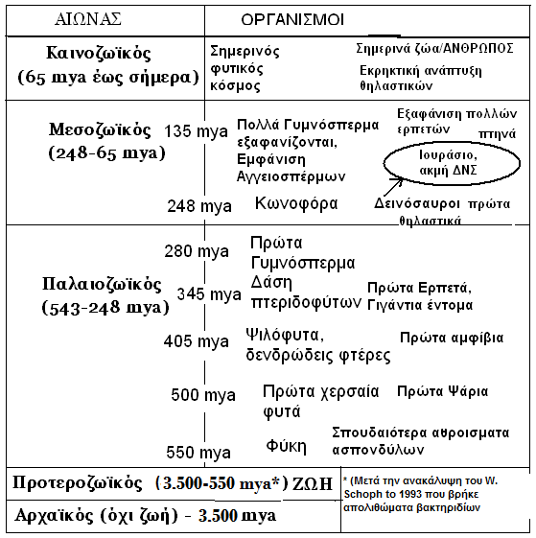


Γεωλογικός Χρόνος: mya= million/years/ago (=εκατομ. Χρόνια πριν)
Δεινόσαυροι+ μικρά θηλαστικά
100.000
1.000.000=1 εκατ
1.000.000.000=1 Δισ
Δηλ. 1000 mya=1 ΔΙΣ

Slide 11
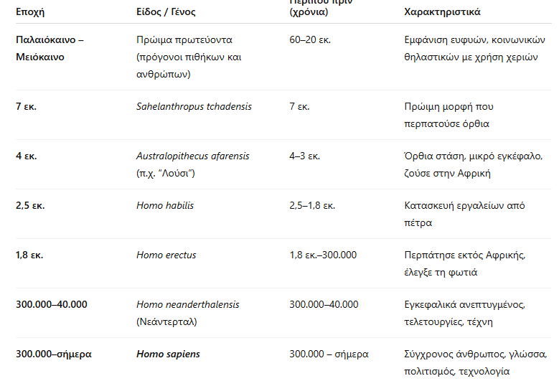

Slide 12
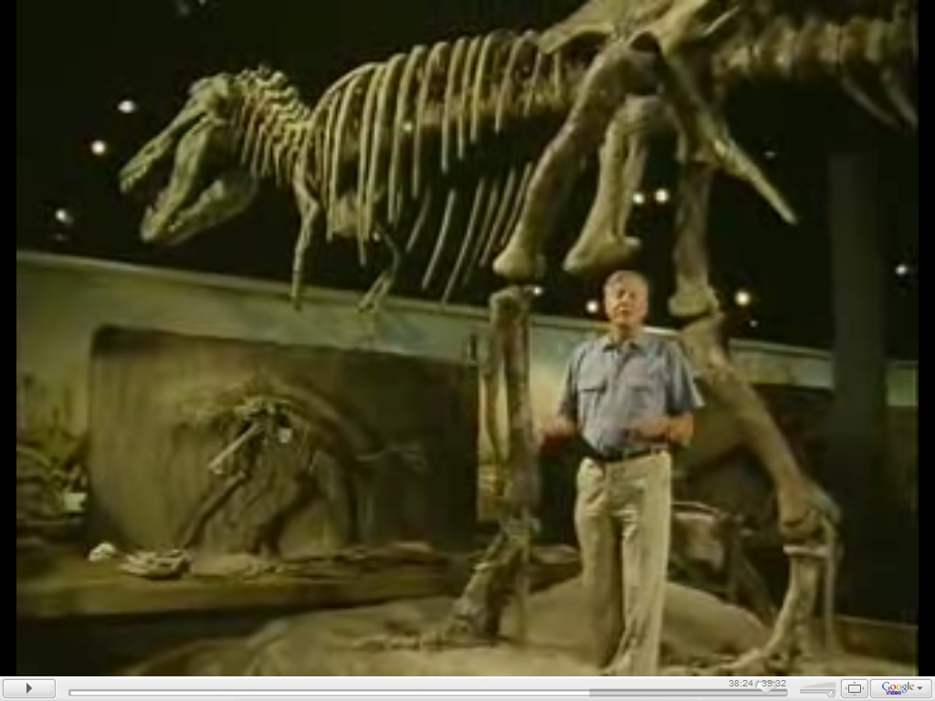
Αν πάτε στην προηγούμενη διαφάνεια θα δείτε πως οι Δεινόσαυροι ΕΖΗΣΑΝ περίπου 135 mya και εξαφανίσθηκαν στα περίπου 66 mya πριν. Για την εξαφάνισή τους υπάρχουν πολλές θεωρίες (https://www.cnn.gr/kosmos/story/204332/giati-exafanistikan-oi-deinosayroi-nea-ereyna-deinei-oristiki-apantisi ), αλλά θα θυμόσαστε, (Ερώτηση εξετάσεων:SOS): Πως όσο ζούσαν οι Δεινόσαυροι, δεν επέτρεπαν την εξέλιξη των Θηλαστικών. (Αγώνας για την Επιβίωση). Αυτή γίνεται μετά τα 66 mya από πολύ μικρά τρωκτικά που επιβίωσαν κάτω από τη ΓΗ.
Notes:
ΕΠΕ: Σε πολλές ταινίες κινηματογράφου φαίνονται οι δεινόσαυροι να κυνηγούν ανθρώπινα πλάσματα. Κάτι τέτοιο δεν μπορεί να έχει συμβεί διότι: (Α) Οι δεινόσαυροι δεν υπήρξαν ποτέ. (Β) Ήταν όλοι φυτοφάγοι. (Γ) Εξαφανίστηκαν 65-80 εκατομμύρια χρόνια πριν την εμφάνιση του Homo sapiens. (Δ) Εξαφανίσθηκαν 65-80 χιλιάδες χρόνια πριν την εμφάνιση του Homo sapiens. Υποδείξτε το ΣΩΣΤΟ.

Slide 13
Η Βιολογία ως (και) Ανθρωπιστική Επιστήμη*
Το αρχείο των απολιθωμάτων παρέχει σημαντικές πληροφορίες για οργανισμούς που υπήρχαν κατά το παρελθόν.
Η δημιουργία ενός απολιθώματος είναι ένα τελείως τυχαίο γεγονός και για να επιτευχθεί, απαιτείται η συνδρομή μιας μεγάλης ποικιλίας παραγόντων.
Η μελέτη της εξέλιξης των οργανισμών στηρίζεται σε μεγάλο βαθμό στη μελέτη των απολιθωμάτων. Πρόκειται για τμήματα οργανισμών που η παρουσία τους μέσα σε ιζηματογενή πετρώματα είχε ως συνέπεια την απόθεση ανόργανου υλικού στην θέση του οργανικού, χωρίς όμως να επέλθει αλλαγή στη μορφή. Τα απολιθώματα χρησιμεύουν στον προσδιορισμό των φυλογενετικών σχέσεων μεταξύ των ειδών του παρελθόντος και του παρόντος.
Notes:
*Σύμφωνα με τον Φιλόσοφο της Επιστήμης Ernst Mayr η Βιολογία μπορεί να θεωρείται και ως Ανθρωπιστική Επιστήμη διότι χρησιμοποιεί ως σημαντικό εργαλείο της: (Α) Την Κοινωνιολογία, (Β) την Φιλοσοφία, (Γ) την Ιστορία, (Δ) την Ψυχολογία, (Ε) Τίποτε από αυτά.

Slide 14
Πώς δημιουργείται ένα απολίθωμα;
Απάντηση
Υπάρχουν πολλοί τρόποι:
Κεχριμπάρι.
Ηφαίστεια.
Πάγοι.[Μαμμούθ]
Λάβα Ηφαιστείων.

Slide 15
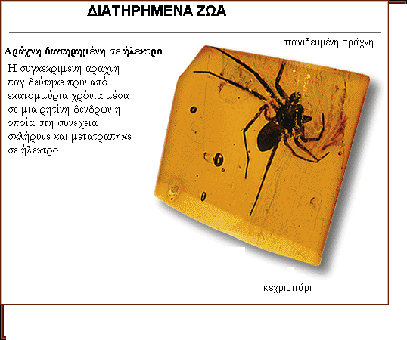
Notes:
15

Slide 16
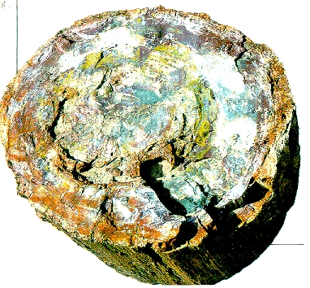
Παραδείγματα στον Ελληνικό χώρο
Ένα χαρακτηριστικό παράδειγμα που συμβαίνει διάλυση και επαναπόθεση μόριο προς μόριο της εσωτερικής δομής ενός οργανισμού είναι οι κορμοί που αποτελούν το απολιθωμένο δάσος της Λέσβου. Εδώ έχουμε αντικατάσταση των μορίων που αποτελούσαν τον κορμό του δένδρου από διοξείδιο του πυριτίου, που κυκλοφορούσε σαν διάλυμα μέσα στο υλικό που ήταν θαμμένοι οι κορμοί. Έτσι αν και άλλαξε η χημική τους σύσταση, η εσωτερική δομή των κορμών παρέμεινε αναλλοίωτη.

Slide 17
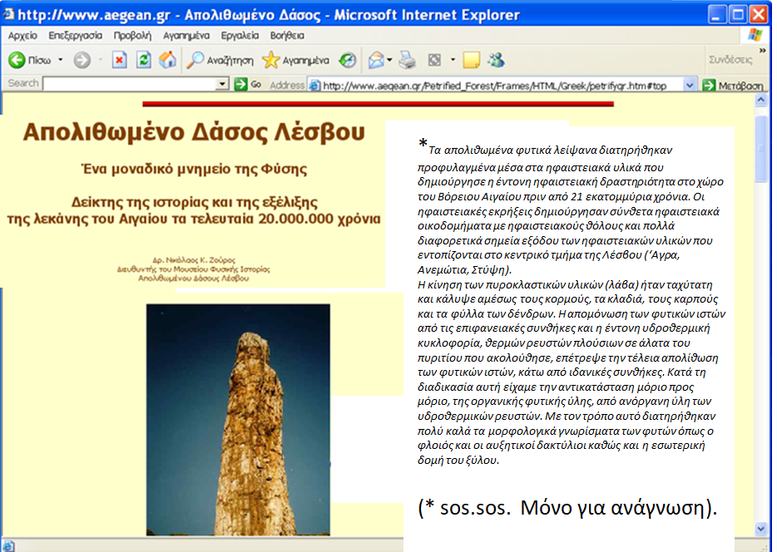

Slide 18
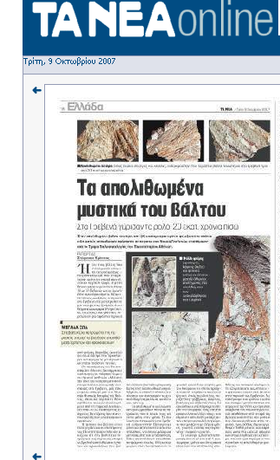

Slide 19
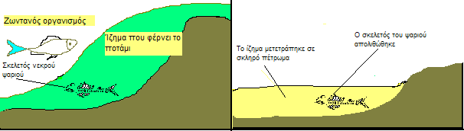
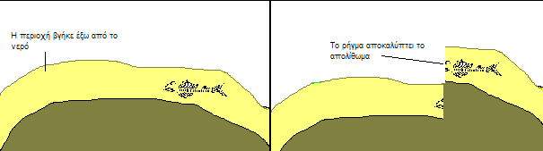

Slide 20
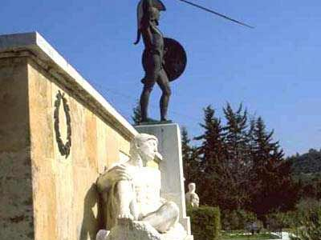
Τί σχέση μπορεί να έχει ο Λεωνίδας με αυτά που λέμε;
Ο Λεωνίδας δεν έχει. Έχουν όμως οι Θερμοπύλες. Αναλογιστείτε το γιατί επέλεξε ο Λεωνίδας τη συγκεκριμένη τοποθεσία για τη μάχη εναντίον των Περσών;
Έχετε πάει τώρα τελευταία από ΄κει;

Slide 21
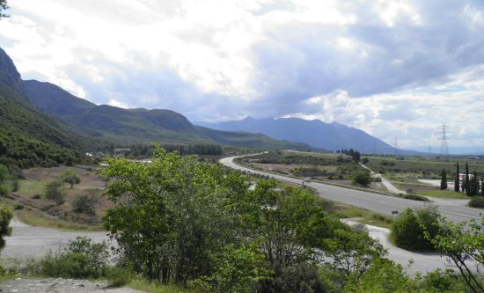
Τι έγιναν τα ΣΤΕΝΑ;
ΕΙΚΟΝΑ ΘΕΡΜΟΠΥΛΩΝ ΣΗΜΕΡΑ.

Slide 22
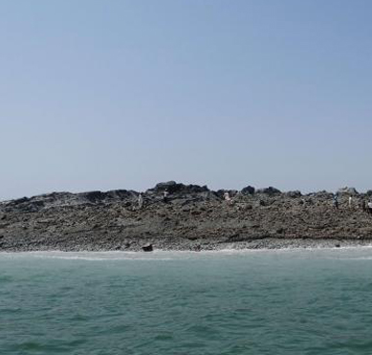
Μα για να γίνει κάτι τέτοιο, θα πρέπει να έρθουν τα πάνω-κάτω!
Με άλλα λόγια... Μήπως μας πουλάτε «φούμαρα» λέγοντας πως ο πυθμένας της θάλασσας μπορεί να βρεθεί στην κορυφή ενός βουνού;
Λ.χ. Στο Πακιστάν, το 2013, οι κάτοικοι είδαν μπροστά τους να ξεφυτρώνει ένα νησί από τον πυθμένα της θάλασσας μετά από ένα σεισμό!!!!
http://www.foxnews.com/science/2013/09/25/deadly-pakistan-quake-creates-new-island

Slide 23
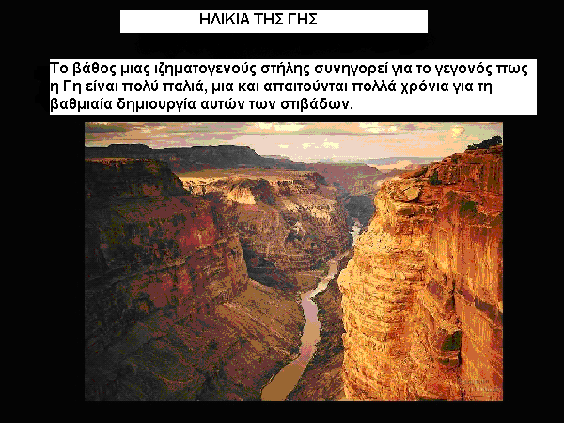
Η ΠΕΡΙΠΤΩΣΗ ΤΟΥ ΠΟΤΑΜΟΥ Green River ΣΤΟ Desolation Canyon.
Το ύψος της χαράδρας είναι 600 μέτρα.
Υπολογίστε το χρόνο που χρειάστηκε για τη δημιουργία (ιζηματοποίηση) της χαράδρας, λαμβάνοντας υπ’ όψη πως κάθε 6000 χρόνια δημιουργείται 1 μέτρο ιζήματος.
ΟΠΟΤΕ, Αν βρούμε ένα απολίθωμα στον πυθμένα της χαράδρας, πόσων ετών είναι το απολίθωμα;

Slide 24
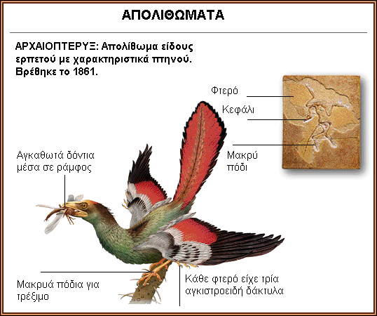
Αρχαιοπτέρυξ: Μια ιδιαίτερη μορφή ζώου που το απολίθωμά του δείχνει πως είχε χαρακτηριστικά Ερπετού και Πτηνού. Δηλαδή, μας δείχνει πως τα πτηνά, εξελίχθηκαν- κατάγονται από τα ερπετά!

Slide 25
ΜΕΘΟΔΟΙ ΧΡΟΝΟΛΟΓΗΣΗΣ*
α) Μέθοδος ραδιενεργού άνθρακα*
Είναι γνωστό πως ο άνθρακας-14 (C¹⁴), το ραδιενεργό ισότοπο του άνθρακα, παράγεται, πάνω- πάνω στην ατμόσφαιρα από τον βομβαρδισμό του Ν (Αζώτου) από την κοσμική ακτινοβολία. Το στοιχείο αυτό εκφυλίζεται ή μετατρέπεται σιγά-σιγά σε C¹² με μια γνωστή ταχύτητα.
Επικρατεί λοιπόν στην ατμόσφαιρα μια ισορροπία ανάμεσα στο C¹⁴ και στο C¹² που εκφράζεται με μια γνωστή αναλογία α/β.[ΌΤΑΝ ΑΝΑΠΝΕΟΥΜΕ]!!!
Όλοι οι ζωντανοί οργανισμοί περιέχουν C τον οποίο προσλαμβάνουν σε μια καθορισμένη αρχική αναλογία σε C¹⁴ / C¹². Όταν το ζώο ή το φυτό πεθαίνει σταματάει να παίρνει C από το περιβάλλον. Ταυτόχρονα, η μετατροπή του C¹⁴ προς C¹² συνεχίζει με σταθερό ρυθμό. Έτσι, καθορίζοντας σε ένα απολίθωμα ζώου ή φυτού την αναλογία C¹⁴ / C¹² μπορούμε να υπολογίσουμε με ακρίβεια το χρόνο θανάτου του. (Χρόνος Τ1/2 = 6,000 χρόνια).
*Σημειώστε πως χρειαζόμαστε λίγο ξύλο ή οστό για τη χρονολόγηση. Και πως όση ποσότητα C¹⁴ και να έχουμε σε 40-50 χρόνια δε μένει τίποτε.
ΣΥΝΕΠΩΣ: Η μέθοδος έχει 2 μειονεκτήματα: Διάρκεια και δειγματοληψία.

Slide 26
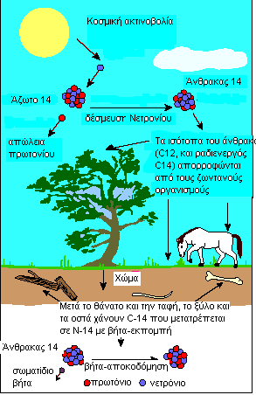
Σχηματισμός C-¹²*
* Μην τρομάζετε. Είναι μόνο για να πάρετε μία ιδέα για το πώς γίνεται η μέτρηση. Δεν θα σας βάλω τέτοια ερώτηση στις εξετάσεις, αλλά είναι σημαντικό να μάθετε να πείθεστε από τα επιστημονικά δεδομένα.

Slide 27
Β’ ΜΕΘΟΔΟΣ ΟΥΡΑΝΙΟΥ-ΜΟΛΥΒΔΟΥ
Ένας από αυτούς, είναι η μέθοδος Ουρανίου /Μολύβδου. Στηρίζεται στην ιδιότητα του ραδιενεργού Ουρανίου (U²³⁸) που έχει χρόνο ημιζωής ίσο με 4500 εκατομμύρια χρόνια. Αυτό σημαίνει πως το ραδιενεργό αυτό στοιχείο αποσυντίθεται, διασπάται, χάνοντας μέρος από τη μάζα του, σε ποσότητα ίση με τη μισή, σε ένα διάστημα 4500 εκατομμυρίων ετών, που μετατρέπεται σε Μόλυβδο. Μετρώντας, λοιπόν, την ποσότητα του μόλυβδου που περιέχεται σε ένα πέτρωμα και συγκρίνοντάς την με την ποσότητα του ραδιενεργού Ουρανίου που εμπεριέχεται, μπορούμε κατά προσέγγιση να υπολογίσουμε την ηλικία του πετρώματος ή του απολιθώματος.*
*Πιθανή ερώτηση εξετάσεων: Για απολιθώματα ηλικίας πάνω από 50.000 έτη μία καλή μέθοδος χρονολόγησης είναι: (Α) Η μέθοδος του Άνθρακα-14, (Β) η μέθοδος Καλίου/Νατρίου, (Γ) η μέθοδος Ουρανίου/Μολύβδου, (Δ) η μέθοδος Ουρανίου/Κολάσεως, (Ε) Τίποτε από αυτά.

Slide 28
ΠΟΣΟ ΠΑΛΙΑ ΕΙΝΑΙ Η ΖΩΗ;
SOS: Μετά τις ανακαλύψεις του William Schoph το 1993 άλλαξαν οι απόψεις μας για τα πιο παλιά ίχνη ζωής που υπάρχουν στον πλανήτη μας. Έτσι, βρέθηκαν απολιθώματα (κυανο)βακτηριδίων που χρονολογούνται στα 3.5 Δισ. Χρόνια. Οι πιο παλιοί βράχοι που έχουν σχηματισθεί από την κατακάθηση αιωρουμένων σωματιδίων (ιζηματοποίηση) και στους οποίους έχουν εντοπισθεί απολιθώματα από οργανισμούς, χρονολογούνται στα 3.500 εκατομμύρια χρόνια, μια περίοδο που αντιστοιχεί στον λεγόμενο Παλαιοζωϊκό Αιώνα.
Περισσότερα στο Google: tolweb.org/
Κλασσική ερώτηση εξετάσεων πολλαπλής επιλογής:
Τα πιο παλιά ίχνη ζωής που έχουν βρεθεί στον Πλανήτη μας χρονολογούνται, περίπου: (Α) Στα 2 εκατομμύρια χρόνια. (Β) Στα 10 εκατομ. Χρόνια. (Γ) Στα 100 εκατομ. Χρόνια. (Δ) Στα 3.5 Δισ. Χρόνια. (Ε) Τίποτε από αυτά.

Slide 29
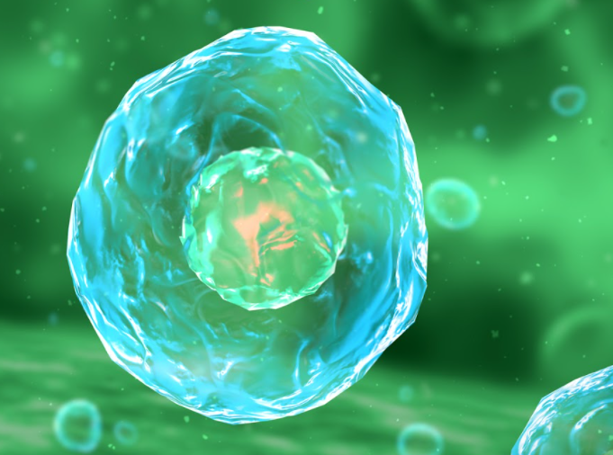
Για την Αρχέγονη Σούπα ή αλλιώς για τα πειράματα των Oparin, Fox, Urey-Miller
Υπάρχουν πάρα πολλά πειράματα που δείχνουν πως σε μικρές λίμνες δημιουργήθηκε μία αρχέγονη σούπα στην οποία τα αμινοξέα και οι βάσεις του RNA σχημάτισαν αρχέγονα κυστίδια, ΟΠΩΣ ΑΥΤΑ ΠΟΥ ΧΡΗΣΙΜΟΠΟΙΟΥΝΤΑΙ ΣΤΑ ΕΜΒΟΛΙΑ mRNA εναντίον του κορονοϊού. [Ανάγνωση του κειμένου στα έγγραφα]

Slide 30
Αν παραστήσουμε την ιστορία της ζωής με τις 24 ώρες ενός 24ώρου, το ανθρώπινο γένος εμφανίζεται στις 23.58 και 30΄΄ και ο σύγχρονος άνθρωπος 2 δευτερόλεπτα πριν τα μεσάνυχτα!

Slide 31
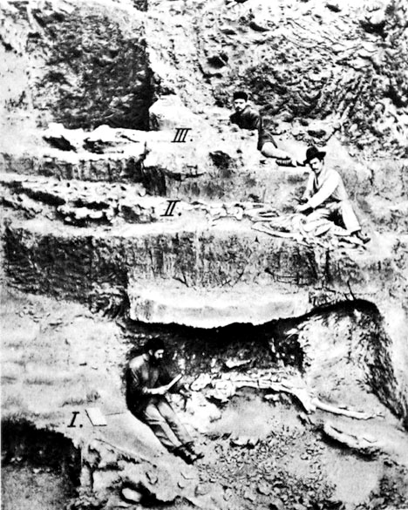
Πικέρμι: Η «Ακρόπολη των Απολιθωμάτων»*
Το Πικέρμι «φωτίζει» τη θεωρία του Δαρβίνου
Τα απολιθώματα ζώων στο Μεγάλο Ρέμα έδωσαν απαντήσεις σε βασικά ερωτήματα για την εξέλιξη, αλλά και την εξαφάνιση ειδών του ζωικού κόσμου.
Ήταν από τα πρώτα απολιθώματα που βρέθηκαν τον καιρό που ζούσε ακόμη ο Δαρβίνος, ο οποίος αναφέρεται σε αυτά στο βιβλίο του.
ές
1855-62 Ο Γκοντρί από μέρους της Ακαδημίας του Παρισιού πραγματοποιεί ανασκαφές στο Πικέρμι. 1858-1869
Ο Δαρβίνος παρακολουθεί τις δημοσιεύσεις του Γκοντρί, με τον οποίο και διατηρεί αλληλογραφία για τα ευρήματά του στο Πικέρμι. Ζητά και παίρνει πληροφορίες και τις αξιοποιεί στα έργα του.
https://www.ebdomi.com/politismos/10417-pikermi-h-akropolh-ths-palaiontologias.html
*Διαφάνειες 22-32 Μόνο για Ανάγνωση.

Slide 32
Ανακεφαλαιώνουμε:
Η ζωή είναι πολύ παλιά: 3.5 Δισ χρόνια.
Μετά την εμφάνιση των πρώτων μονοκύτταρων οργανισμών, στο διάβα των αιώνων δημιουργήθηκαν εκατομμύρια νέα είδη. Τα περισσότερα από τα οποία εξαφανίστηκαν.
Πολλά από αυτά, όπως τα χιλιάδες είδη των Δεινοσαύρων, μας άφησαν το αποτύπωμά τους, με τη μορφή των απολιθωμάτων.
ΠΩΣ όμως από ένα προϋπάρχον είδος πηγαίνουμε σε ένα Νέο Είδος; - Σε αυτό το ερώτημα μας δίνει την απάντηση η Δαρβινική Θεωρία για την «Εξέλιξη μέσω Φυσικής Επιλογής.

Slide 33
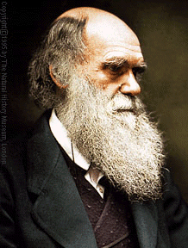

1809-

Slide 34
Προϋπάρχοντα στοιχεία που χρησιμοποίησε ο Δαρβίνος
Από τον Malthus την έννοια του υπερπληθυσμού και του αδυσώπητου πολέμου που επικρατεί ανάμεσα στα έμβια όντα.
Από τον παππού του Έρασμο Δαρβίνο και άλλους, την ιδέα πως υπάρχει βιολογική εξέλιξη, κάτι που έδειχναν τα γεωλογικά ευρήματα της εξελικτικής γεωλογίας (Κάρολος Λάϊελ) [Ερώτηση Εξετάσεων: Ήταν ο Δαρβίνος εισηγητής της Θεωρίας πως εξελίσσονται οι οργανισμοί;].
Την ύπαρξη προσαρμοστικών μηχανισμών στους οργανισμούς που αποδίδονταν σε κάποιο θείο σχεδιασμό, (Ουίλιαμ Πάλλεϋ).
Ο Δαρβίνος ήταν αυτός που μπόρεσε να συνθέσει τις απόψεις αυτές και να δώσει μια πειστική απάντηση για τον μηχανισμό της εξέλιξης, εισάγοντας την έννοια της Φυσικής Επιλογής.
Notes:
34

Slide 35
ΚΑΙ ΕΠΙΤΕΛΟΥΣ… ΤΙ ΕΙΠΕ Ο ΔΑΡΒΙΝΟΣ…
1ο: Τα άτομα ενός πληθυσμού παρουσιάζουν πολλές διαφορές και μερικές απ' αυτές είναι κληρονομικές. Υπάρχει, δηλ. ΠΟΙΚΙΛΟΜΟΡΦΙΑ στους πληθυσμούς.
2ο: Οι πληθυσμοί έχουν την έμφυτη ικανότητα να αποκτούν πολύ περισσότερους απογόνους απ' ό,τι η τροφή, ο χώρος και άλλοι περιβαλλοντικοί παράγοντες επιτρέπουν.
Επομένως, στους πληθυσμούς υπάρχει αγώνας για επιβίωση.
Επιβιώνουν, επομένως τα καλύτερα προσαρμοσμένα άτομα, τα οποία μεταβιβάζουν τα χαρακτηριστικά τους στους απογόνους τους.[SOS: ΕΝΝΟΙΑ ΠΡΟΣΑΡΜΟΣΤΙΚΟΤΗΤΑΣ].
Τα διαφορετικά αυτά άτομα συνιστούν ένα ΥΠΟ πληθυσμό, ο οποίος αν υποστεί κάποιο είδος απομόνωσης (γεωγραφική ή γενετική) μπορεί να οδηγηθεί σταδιακά στη δημιουργία νέου είδους.
ΑΥΤΗ ΜΕ ΛΙΓΑ ΛΟΓΙΑ ΕΙΝΑΙ Η ΘΕΩΡΙΑ ΤΟΥ ΔΑΡΒΙΝΟΥ, ΠΟΥ Η ΑΚΡΙΒΗΣ ΤΗΣ ΟΝΟΜΑΣΙΑ ΕΙΝΑΙ «ΘΕΩΡΙΑ ΤΗΣ ΕΞΕΛΙΞΗΣ ΜΕΣΩ ΦΥΣΙΚΗΣ ΕΠΙΛΟΓΗΣ».

Slide 36
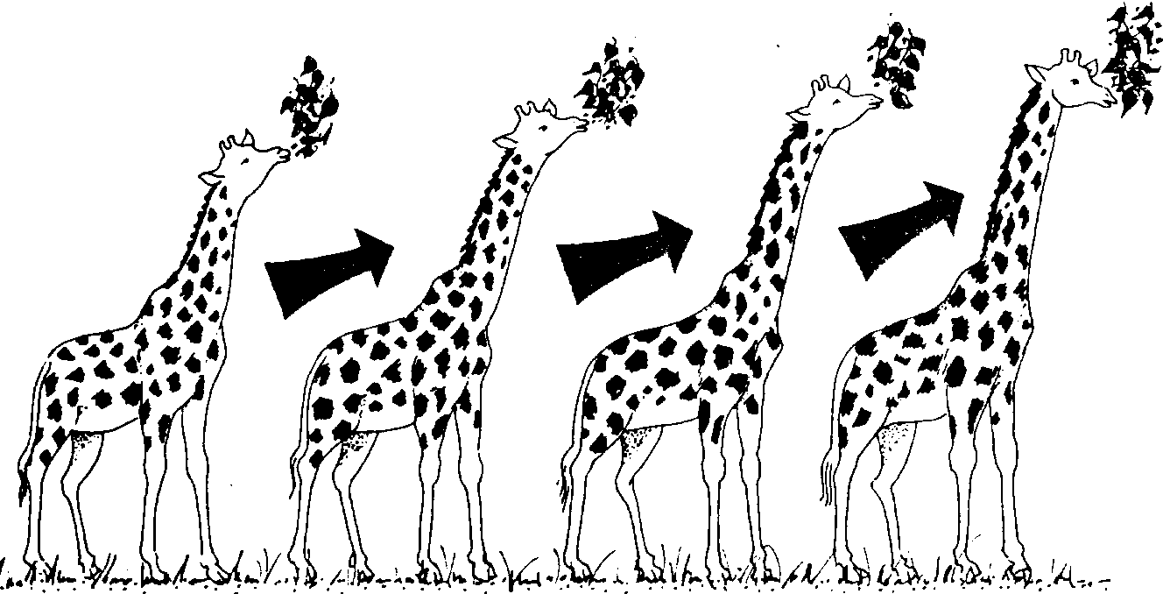
Εικόνα 22: Η άποψη του Lamarck για την εξέλιξη της ζωής, μέσω της μεταβίβασης των επίκτητων ιδιοτήτων

Slide 37
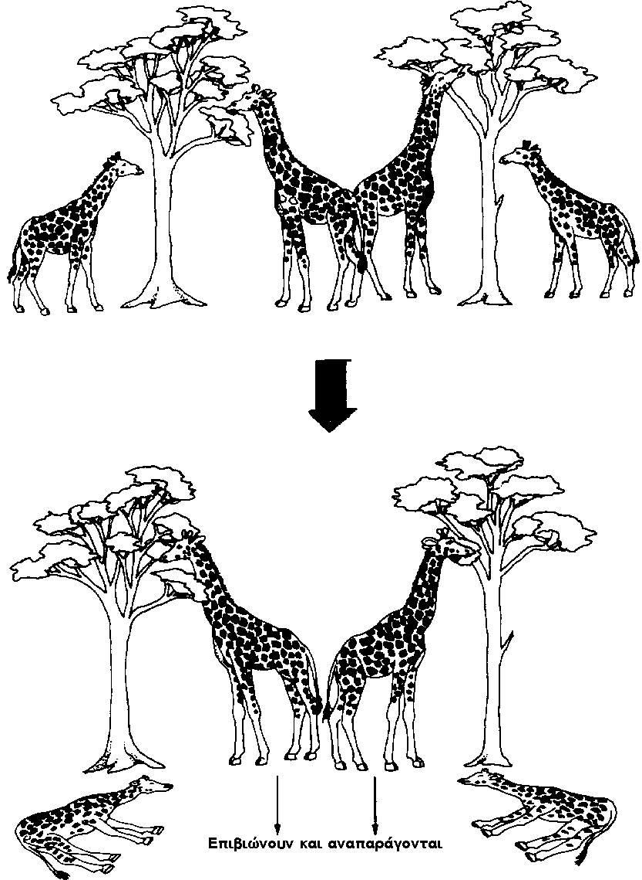
Το ίδιο όπως θα το έλεγε ο Δαρβίνος

Slide 38
ΓΙΑ ΤΗΝ ΠΡΟΣΑΡΜΟΣΤΙΚΟΤΗΤΑ- FITNESS
Λέμε πως τα καλύτερα προσαρμοσμένα επιβιώνουν και δίνουν γόνιμους απογόνους.
ΕΡΩΤΗΜΑ: Καλύτερα προσαρμοσμένα ως προς ΤΙ;
ΑΠΑΝΤΗΣΗ: ΩΣ ΠΡΟΣ ΚΑΠΟΙΟ ΧΑΡΑΚΤΗΡΙΣΤΙΚΟ ΤΟΥ ΠΕΡΙΒΑΛΛΟΝΤΟΣ
Αν το χαρακτηριστικό είναι...............Το αποτέλεσμα είναι
Μικρόβιο................................................Ανθεκτικότητα
Εχθρός............ Ταχύτητα, Ικανότητα εντοπισμού,
Καμουφλάζ
Έλλειψη τροφής στο χώμα......................Μακρύτερος λαιμός
ΠΡΟΣΑΡΜΟΓΗ..................ΠΡΟΣΑΡΜΟΣΤΙΚΟΤΗΤΑ (Fitness)

Slide 39
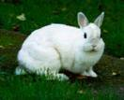
ΓΙΑ ΤΗΝ ΠΡΟΣΑΡΜΟΣΤΙΚΟΤΗΤΑ:
Λέει ο λαός: άλλα τα μάτια του λαγού....

Slide 40
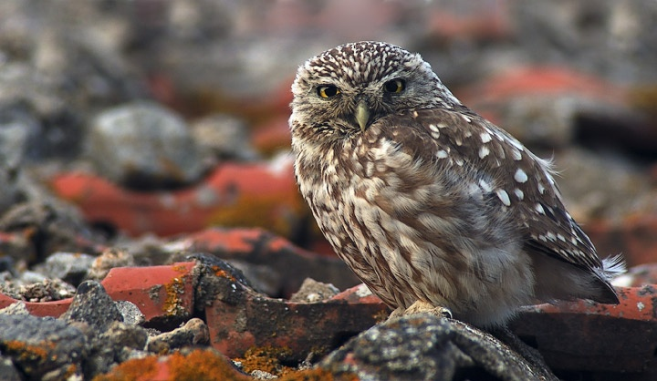
Κι΄αλλα της κουκουβάγιας...
Σε τί διαφέρουν;

Slide 41
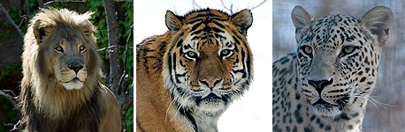
Παρατηρείστε τα μάτια των σαρκοφάγων ζώων. Τί βλέπετε;

